Slide 1
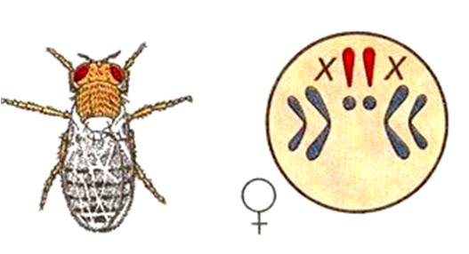
Генетика пола
Хромосомы
дрозофилла
половые
аутосомы
хромосомы

Slide 2
Ученый ?
Американский биолог Лауреат Нобелевской премии по физиологии и медицине 1933 года
«за открытия, связанные с ролью хромосом в наследственности»
Томас Морган
1866-1945г

Slide 3
Схема расщепления по половому признаку у дрозофиллы
гомогаметный
гетерогаметный

Slide 4
Кариотип мужчины
?

Slide 5
Схема расщепления по половому признаку у человека
Р
G
F1
XY
XX

Slide 6
Вставьте пропущенные слова
У человека 44… (1) и две … … (2). Женский организм имеет две одинаковые … … (2), значит он … (3); мужской организм образует разные …(4), значит он … (5). Из зиготы, несущей XX хромосомы, будет развиваться … (6) организм, из зиготы XY - … (7); следовательно пол будущего организма определяется в момент … (8)

Slide 8
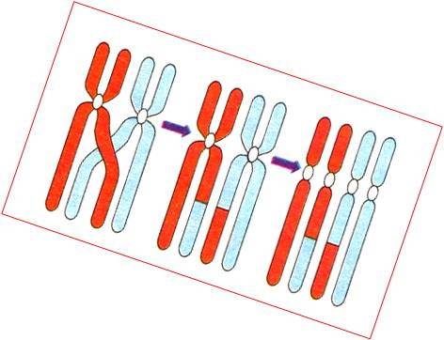
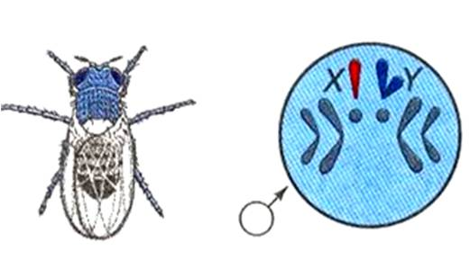
Тема урока
Наследование,
сцепленное с полом

Slide 10
Гемофилия
Обозначения: H – норма, свертываемость h- несвертываемость, гемофилия
X X зд. женщина Х Y зд. мужчина
X X носительница X Y больной мужч.
гемофилии

Slide 11
Вопросы
1) Мог ли у Николая II и Александры Фёдоровны родиться здоровый мальчик?
2) Могли ли их дочери быть больными?

Slide 12
Распространение гемофилии в королевских семьях Европы

Slide 13
Дальтонизм
Обозначения: D- норма d- дальтонизм
Х Х зд. женщина X Y зд.мужчина
X X носительница X Y больной
дальтонизма мужчина

Slide 14
Проверьте зрение

Slide 15
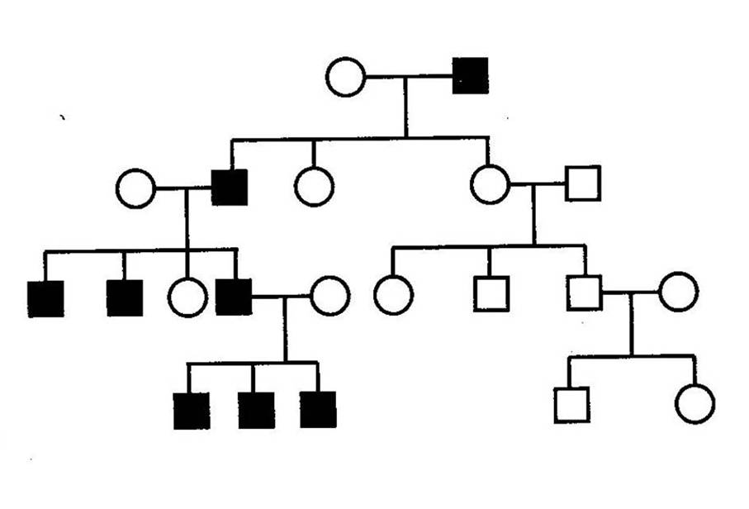
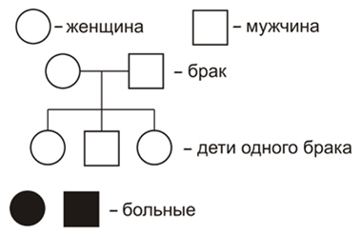
Определите наследование
По родословной установите
характер наследования признака,
выделенного черным цветом
( сцепление с полом, доминантный
или рецессивный)

Slide 16
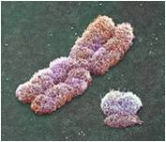
Y – хромосома
генетически инертна
т.к. в ней мало генов
регулирует сперматогенез
может быть сцеплена с аномалиями:
чешуйчатость кожи, перепончатые пальцы волосатость ушной раковины, раннее облысение.

Slide 17
Ответы к диктанту
I вариант
II вариант
h
44 |  | Х |  | X Y | X X
h
D
d
2 |  | Y |  | X X | X X
d
d
H
h

Slide 18
Итоги урока
1) Принадлежность к полу определяется
парой половых хромосом.
2)Гены, находящиеся в половых хромосомах, наследуются сцеплено с полом
3)Знания генетики позволяют прогнозировать наследования признаков.

Slide 19
Домашнее задание
1) Инстр. карточка
(хромосомное определение пола)
2) Параграф 26
3) Синдром Дауна.

